Slide 1
第二章 实 数
4 估 算

Slide 2


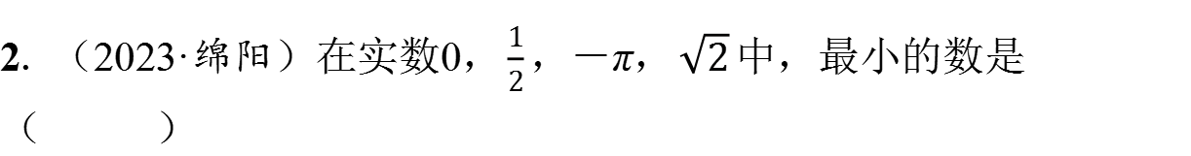
B
1. 与 $\sqrt{66}$ 最接近的整数是（ B ）
A. 9 | B. 8 | C. 7 | D. 6
2. （2023·绵阳）在实数0， $\frac{1}{2}$ ，－π， $\sqrt{2}$ 中，最小的数是
（ A ）
A
A. －π | B. 0 | C. $\frac{1}{2}$ | D. $\sqrt{2}$

Slide 3
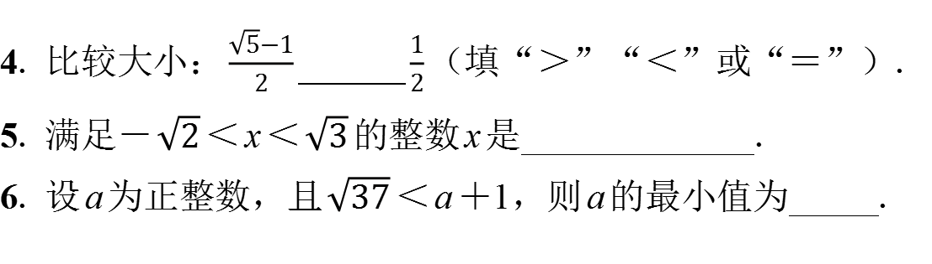
3. 已知正方形的面积为20，边长为 x ，则 x 的值介于下列哪两个
整数之间（ C ）
C
A. 2，3 | B. 3，4 | C. 4，5 | D. 5，6
＞
4. 比较大小： $\frac{\sqrt{5}−1}{2}$ $\frac{1}{2}$ （填“＞”“＜”或“＝”）.
5. 满足－ $\sqrt{2}$ ＜ x ＜ $\sqrt{3}$ 的整数 x 是 ⁠.
6. 设 a 为正整数，且 $\sqrt{37}$ ＜ a ＋1，则 a 的最小值为 ⁠.
－1，0或1
6

Slide 4

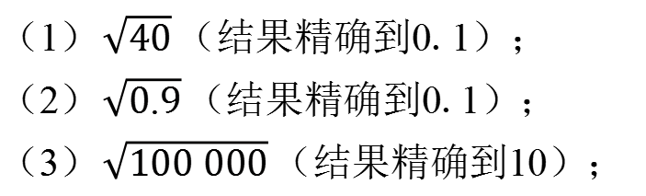
7. 估算下列各数的大小：
（1） $\sqrt{40}$ （结果精确到0.1）；
（2） $\sqrt{0\text{.}9}$ （结果精确到0.1）；
（3） $\sqrt{100 000}$ （结果精确到10）；
（4） $\sqrt[3]{500}$ （结果精确到1）.

Slide 5
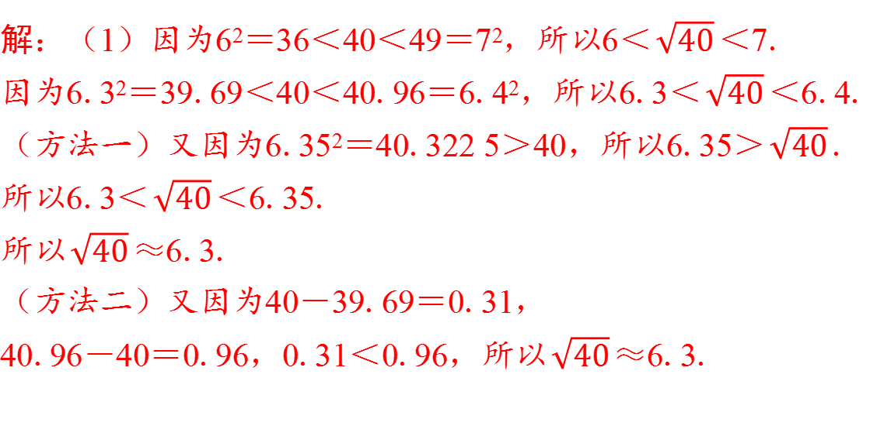
解：（1）因为6²＝36＜40＜49＝7²，所以6＜ $\sqrt{40}$ ＜7.
因为6.3²＝39.69＜40＜40.96＝6.4²，所以6.3＜ $\sqrt{40}$ ＜6.4.
（方法一）又因为6.35²＝40.322 5＞40，所以6.35＞ $\sqrt{40}$ .
所以6.3＜ $\sqrt{40}$ ＜6.35.
所以 $\sqrt{40}$ ≈6.3.
（方法二）又因为40－39.69＝0.31，
40.96－40＝0.96，0.31＜0.96，所以 $\sqrt{40}$ ≈6.3.

Slide 6
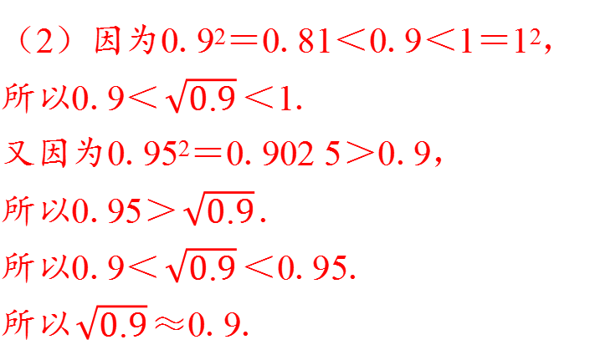
（2）因为0.9²＝0.81＜0.9＜1＝1²，
所以0.9＜ $\sqrt{0\text{.}9}$ ＜1.
又因为0.95²＝0.902 5＞0.9，
所以0.95＞ $\sqrt{0\text{.}9}$ .
所以0.9＜ $\sqrt{0\text{.}9}$ ＜0.95.
所以 $\sqrt{0\text{.}9}$ ≈0.9.

Slide 7
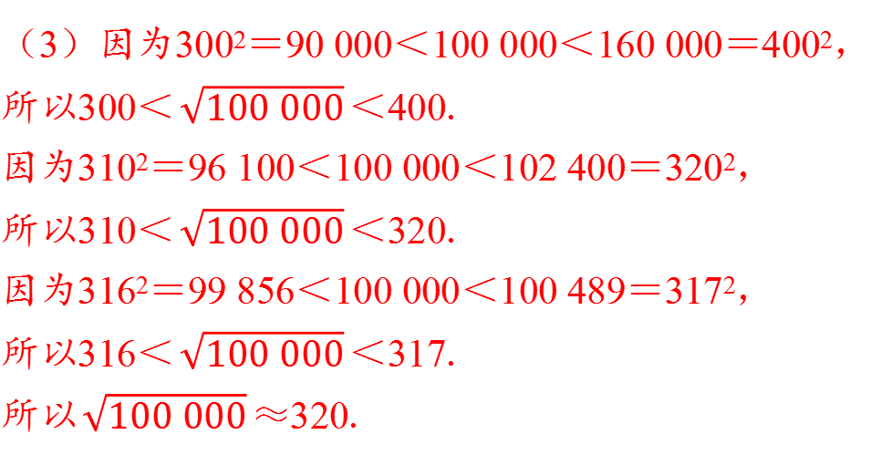
（3）因为300²＝90 000＜100 000＜160 000＝400²，
所以300＜ $\sqrt{100 000}$ ＜400.
因为310²＝96 100＜100 000＜102 400＝320²，
所以310＜ $\sqrt{100 000}$ ＜320.
因为316²＝99 856＜100 000＜100 489＝317²，
所以316＜ $\sqrt{100 000}$ ＜317.
所以 $\sqrt{100 000}$ ≈320.

Slide 8
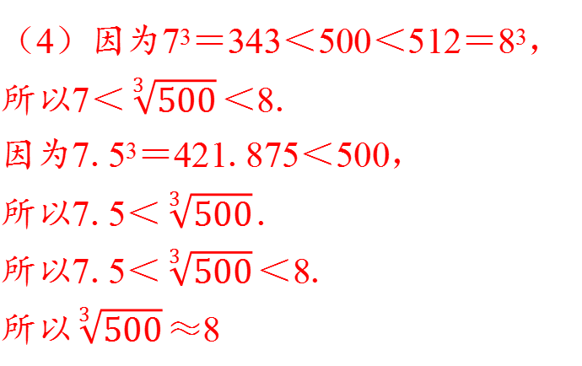
（4）因为7³＝343＜500＜512＝8³，
所以7＜ $\sqrt[3]{500}$ ＜8.
因为7.5³＝421.875＜500，
所以7.5＜ $\sqrt[3]{500}$ .
所以7.5＜ $\sqrt[3]{500}$ ＜8.
所以 $\sqrt[3]{500}$ ≈8

Slide 9
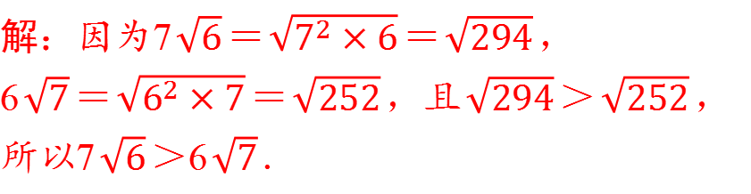
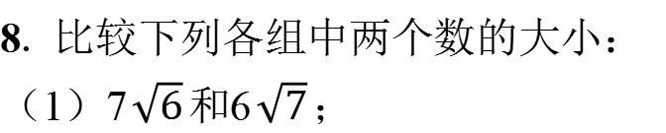
8. 比较下列各组中两个数的大小：
（1）7 $\sqrt{6}$ 和6 $\sqrt{7}$ ；
解：因为7 $\sqrt{6}$ ＝ $\sqrt{7^{2}×6}$ ＝ $\sqrt{294}$ ，
6 $\sqrt{7}$ ＝ $\sqrt{6^{2}×7}$ ＝ $\sqrt{252}$ ，且 $\sqrt{294}$ ＞ $\sqrt{252}$ ，
所以7 $\sqrt{6}$ ＞6 $\sqrt{7}$ .

Slide 10
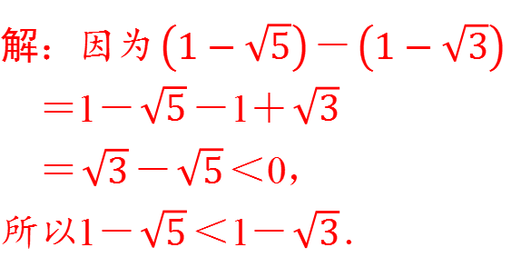

（2）1－ $\sqrt{5}$ 和1－ $\sqrt{3}$ .
解：因为 $\left(1−\sqrt{5}\right)$ － $\left(1−\sqrt{3}\right)$
＝1－ $\sqrt{5}$ －1＋ $\sqrt{3}$
＝ $\sqrt{3}$ － $\sqrt{5}$ ＜0，
所以1－ $\sqrt{5}$ ＜1－ $\sqrt{3}$ .

Slide 11

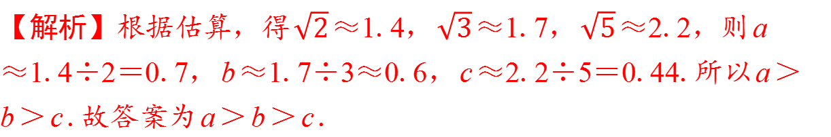
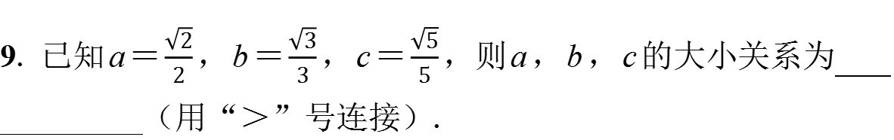
9. 已知 a ＝ $\frac{\sqrt{2}}{2}$ ， b ＝ $\frac{\sqrt{3}}{3}$ ， c ＝ $\frac{\sqrt{5}}{5}$ ，则 a ， b ， c 的大小关系为 ⁠
（用“＞”号连接）.
a
＞ b ＞ c
【解析】根据估算，得 $\sqrt{2}$ ≈1.4， $\sqrt{3}$ ≈1.7， $\sqrt{5}$ ≈2.2，则 a
≈1.4÷2＝0.7， b ≈1.7÷3≈0.6， c ≈2.2÷5＝0.44.所以 a ＞
b ＞ c .故答案为 a ＞ b ＞ c .

Slide 12
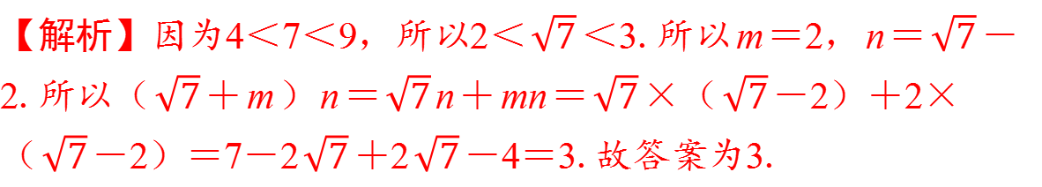
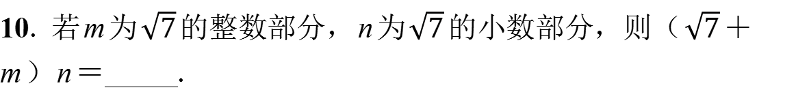
10. 若 m 为 $\sqrt{7}$ 的整数部分， n 为 $\sqrt{7}$ 的小数部分，则（ $\sqrt{7}$ ＋
m ） n ＝ ⁠.
3
【解析】因为4＜7＜9，所以2＜ $\sqrt{7}$ ＜3.所以 m ＝2， n ＝ $\sqrt{7}$ －
2.所以（ $\sqrt{7}$ ＋ m ） n ＝ $\sqrt{7}$ n ＋ mn ＝ $\sqrt{7}$ ×（ $\sqrt{7}$ －2）＋2×
（ $\sqrt{7}$ －2）＝7－2 $\sqrt{7}$ ＋2 $\sqrt{7}$ －4＝3.故答案为3.

Slide 13
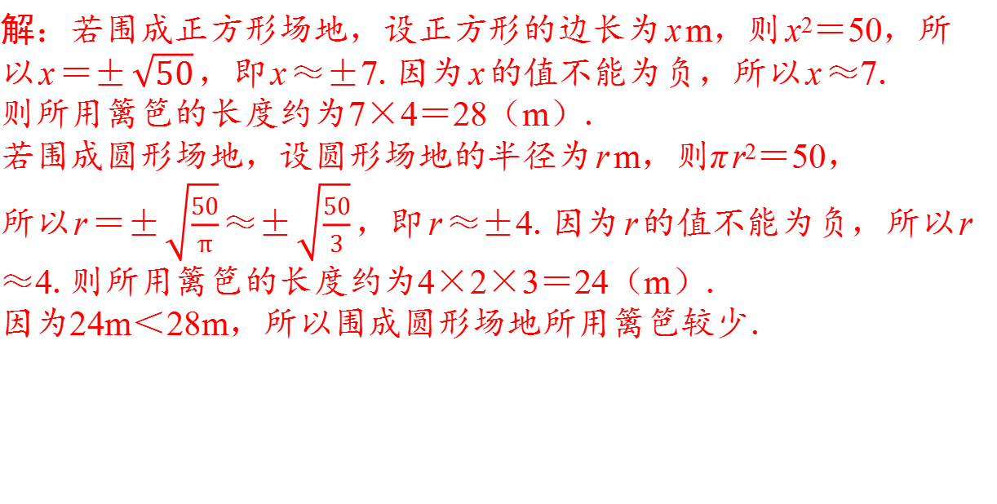
11. 学校准备用篱笆在空地上围成一个绿化场地，要求面积为
50m².现有两种设计方案，一种是围成正方形场地，另一种是围
成圆形场地.问：哪一种方案所用篱笆较少？（π取3，正方形的
边长、圆的半径精确到1m）
解：若围成正方形场地，设正方形的边长为 x m，则 x²＝50，所
以 x ＝± $\sqrt{50}$ ，即 x ≈±7.因为 x 的值不能为负，所以 x ≈7.
则所用篱笆的长度约为7×4＝28（m）.
若围成圆形场地，设圆形场地的半径为 r m，则π r²＝50，
所以 r ＝± $\sqrt{\frac{50}{π}}$ ≈± $\sqrt{\frac{50}{3}}$ ，即 r ≈±4.因为 r 的值不能为负，所以 r ≈4.则所用篱笆的长度约为4×2×3＝24（m）.
因为24m＜28m，所以围成圆形场地所用篱笆较少.

Slide 14
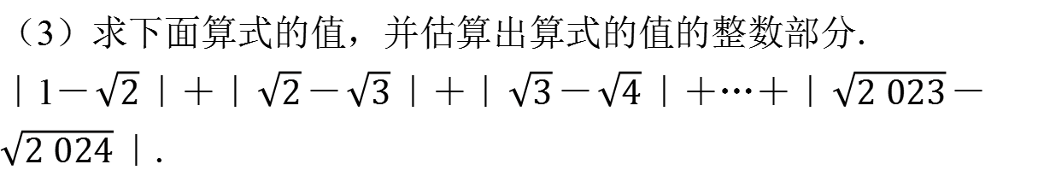



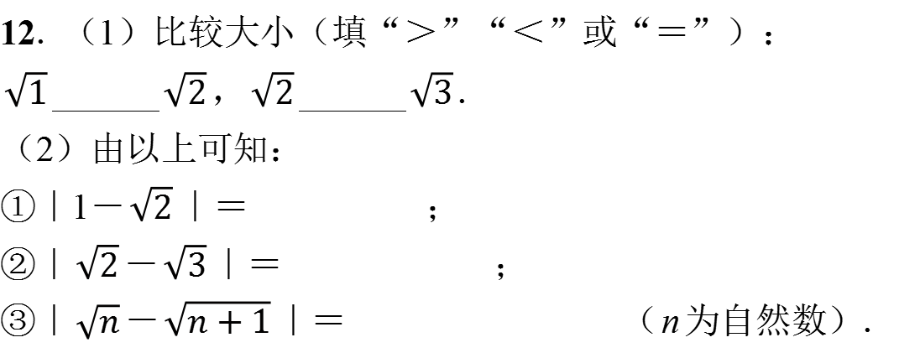
12. （1）比较大小（填“＞”“＜”或“＝”）：
$\sqrt{1}$ $\sqrt{2}$ ， $\sqrt{2}$ $\sqrt{3}$ .
（2）由以上可知：
①｜1－ $\sqrt{2}$ ｜＝ $\sqrt{2}$ －1 ；
②｜ $\sqrt{2}$ － $\sqrt{3}$ ｜＝ $\sqrt{3}$ － $\sqrt{2}$ ；
③｜ $\sqrt{n}$ － $\sqrt{n+1}$ ｜＝ $\sqrt{n+1}$ － $\sqrt{n}$ （ n 为自然数）.
＜
＜
$\sqrt{2}$ －1
$\sqrt{3}$ － $\sqrt{2}$
$\sqrt{n+1}$ － $\sqrt{n}$
（3）求下面算式的值，并估算出算式的值的整数部分.
｜1－ $\sqrt{2}$ ｜＋｜ $\sqrt{2}$ － $\sqrt{3}$ ｜＋｜ $\sqrt{3}$ － $\sqrt{4}$ ｜＋…＋｜ $\sqrt{2 023}$ －
$\sqrt{2 024}$ ｜.

Slide 15
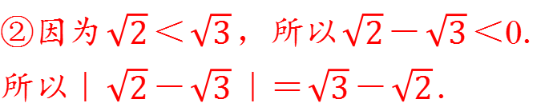
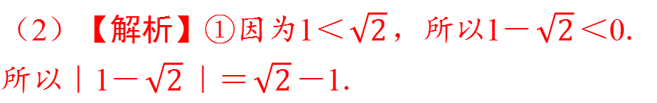
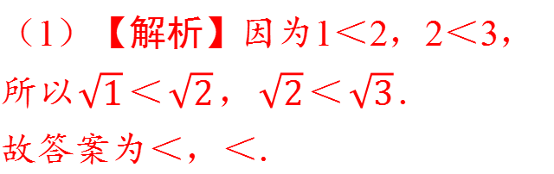
（1）【解析】因为1＜2，2＜3，
所以 $\sqrt{1}$ ＜ $\sqrt{2}$ ， $\sqrt{2}$ ＜ $\sqrt{3}$ .
故答案为＜，＜.
（2）【解析】①因为1＜ $\sqrt{2}$ ，所以1－ $\sqrt{2}$ ＜0.
所以｜1－ $\sqrt{2}$ ｜＝ $\sqrt{2}$ －1.
②因为 $\sqrt{2}$ ＜ $\sqrt{3}$ ，所以 $\sqrt{2}$ － $\sqrt{3}$ ＜0.
所以｜ $\sqrt{2}$ － $\sqrt{3}$ ｜＝ $\sqrt{3}$ － $\sqrt{2}$ .

Slide 16
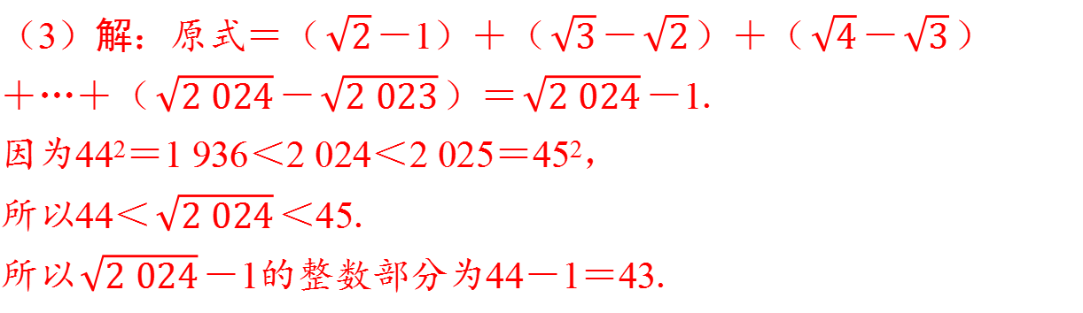
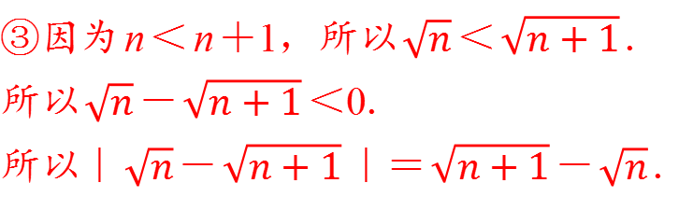
③因为 n ＜ n ＋1，所以 $\sqrt{n}$ ＜ $\sqrt{n+1}$ .
所以 $\sqrt{n}$ － $\sqrt{n+1}$ ＜0.
所以｜ $\sqrt{n}$ － $\sqrt{n+1}$ ｜＝ $\sqrt{n+1}$ － $\sqrt{n}$ .
故①，②，③的答案依次为 $\sqrt{2}$ －1， $\sqrt{3}$ － $\sqrt{2}$ ， $\sqrt{n+1}$ － $\sqrt{n}$ .
（3）解：原式＝（ $\sqrt{2}$ －1）＋（ $\sqrt{3}$ － $\sqrt{2}$ ）＋（ $\sqrt{4}$ － $\sqrt{3}$ ）
＋…＋（ $\sqrt{2 024}$ － $\sqrt{2 023}$ ）＝ $\sqrt{2 024}$ －1.
因为44²＝1 936＜2 024＜2 025＝45²，
所以44＜ $\sqrt{2 024}$ ＜45.
所以 $\sqrt{2 024}$ －1的整数部分为44－1＝43.

Slide 17

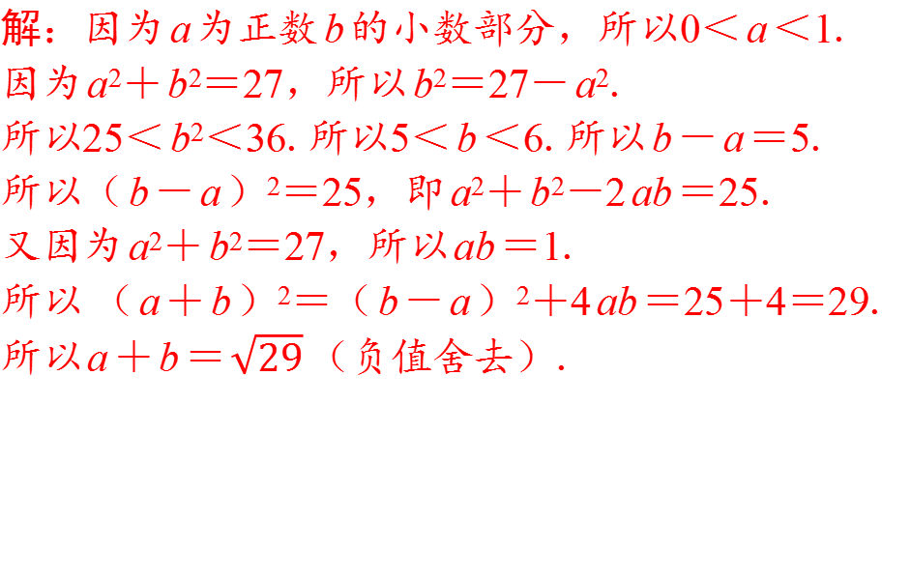
13. （选做）已知 b 为正数， a 为 b 的小数部分，且 a²＋ b²＝
27，求 a ＋ b 的值.
解：因为 a 为正数 b 的小数部分，所以0＜ a ＜1.
因为 a²＋ b²＝27，所以 b²＝27－ a².
所以25＜ b²＜36.所以5＜ b ＜6.所以 b － a ＝5.
所以（ b － a ）²＝25，即 a²＋ b²－2 ab ＝25.
又因为 a²＋ b²＝27，所以 ab ＝1.
所以 （ a ＋ b ）²＝（ b － a ）²＋4 ab ＝25＋4＝29.
所以 a ＋ b ＝ $\sqrt{29}$ （负值舍去）.

Slide 18
演示完毕 谢谢观看

